Slide 1



Análisis de Reseñas Hoteleras
Evaluación de Rating, Sentimiento (NLP) y Perfil de Viajero para Identificar Oportunidades Estratégicas y de Operación

Slide 2

01. Rating y Categoría
Análisis descriptivo de las puntuaciones de usuario comparadas con las estrellas oficiales del hotel.

Slide 3
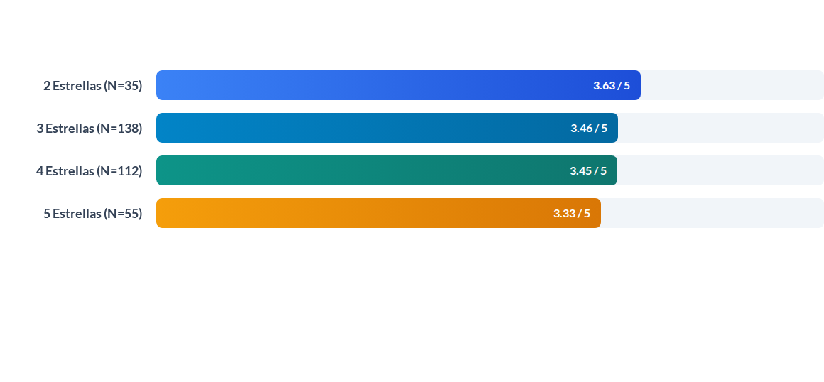
Rating por Categoría de Hotel

Slide 4
02. Sentimiento NLP
Procesamiento del lenguaje natural sobre el texto completo de las opiniones escritas por los huéspedes.

Slide 5
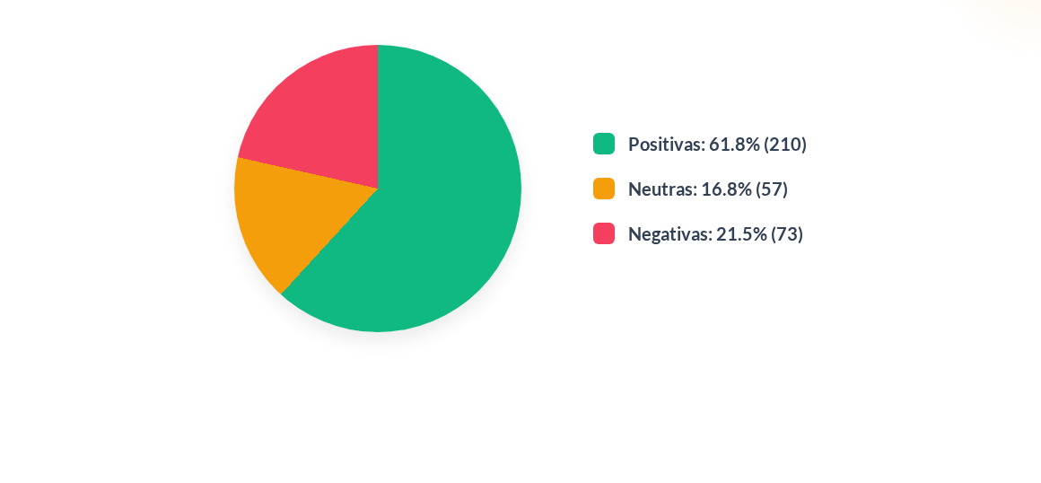
Distribución de Sentimientos

Slide 6
03. Brecha de Expectativa
Identificación de los hoteles con mayor desalineación entre la categoría prometida y la vivencia real.

Slide 7
Hoteles con mayor desfase de reseñas
Hotel | Categoría | Rating Prom. | Expectation Gap | Diagnóstico
Hostal Las Termas | 2★ | 3.63 | +1.63 | Supera expectativas básicas
Hotel Faro Viejo | 3★ | 3.61 | +0.61 | Alta satisfacción en su segmento
Cabañas del Bosque | 4★ | 3.30 | -0.70 | Bajo desempeño para 4 estrellas
Gran Hotel Andes | 5★ | 3.39 | -1.61 | Servicio deficiente para lujo
Resort Laguna Azul | 5★ | 3.23 | -1.77 | Problema critico de atencion y fallas mayores

Slide 8
04. Perfil del Viajero
Análisis de las necesidades y patrones de satisfacción según el motivo de viaje del huésped.

Slide 9

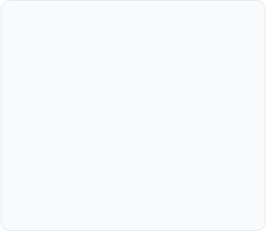
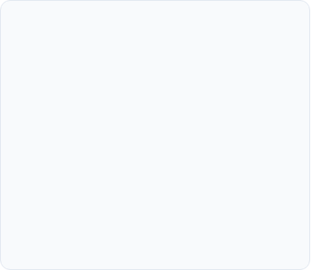



Sensibilidad por Motivo
Viaje con Amigos
Negocios y Familia
Pareja y Solo
Segmento más crítico. Tienen la menor proporción de sentimientos positivos (53.7%) y la mayor insatisfacción (25.4%), enfocándose en el precio y espacios comunes.
Segmento con mayor nivel de satisfacción (~65% opiniones positivas). Valoran la eficiencia en el check-in, la conectividad Wi-Fi y el confort de las instalaciones.
Comportamiento estable con ~62.5% de comentarios positivos. Priorizan la tranquilidad, la atención personalizada y la limpieza general del establecimiento.

Slide 10
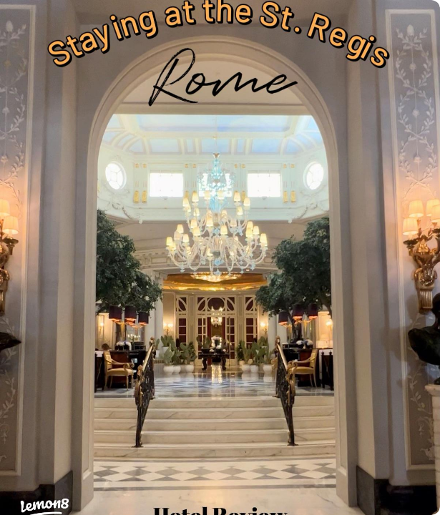
Paradoja del Lujo
El Peso de las Expectativas
Un hotel de 5 estrellas cobra una tarifa premium basada en una promesa implícita de excelencia absoluta. Cualquier pequeña falla (Wi-Fi lento, demora en recepción) genera un alto nivel de fricción en la reseña escrita.
Por el contrario, los establecimientos de 2 o 3 estrellas que ofrecen un servicio impecable y limpio generan sorpresas muy positivas, resultando en ratings superiores al promedio de la categoría.

Slide 11
Recomendaciones Clave
Intervención Operativa Inmediata: Realizar auditorías integrales en el Resort Laguna Azul y Gran Hotel Andes para corregir las deficiencias de servicio que hunden su evaluación.
Alineación Comercial de Expectativas: Ajustar las descripciones promocionales en hoteles de 4 y 5 estrellas para garantizar que la promesa de venta coincida con la infraestructura real.
Estrategias por Segmento: Adaptar la oferta para grupos de amigos (espacios comunitarios, agilidad en atención) para reducir la tasa de comentarios negativos (25.4%).
Sistema de Monitoreo NLP Continuo: Implementar alertas automáticas sobre el texto de las reseñas para reaccionar ante quejas específicas antes de que afecten la puntuación promedio.

Slide 12
¿Preguntas?
Muchas gracias por su atención.
Informe Preparado para la Cadena de Hoteles | Análisis de Satisfacción & NLP

Slide 13


Image Sources
https://www.lemon8-app.com/seo/image?item_id=7298875930460832262&index=0&sign=27d4af9288792845b4bb3b137a0bd4a8
Source: www.lemon8-app.com

